Slide 1
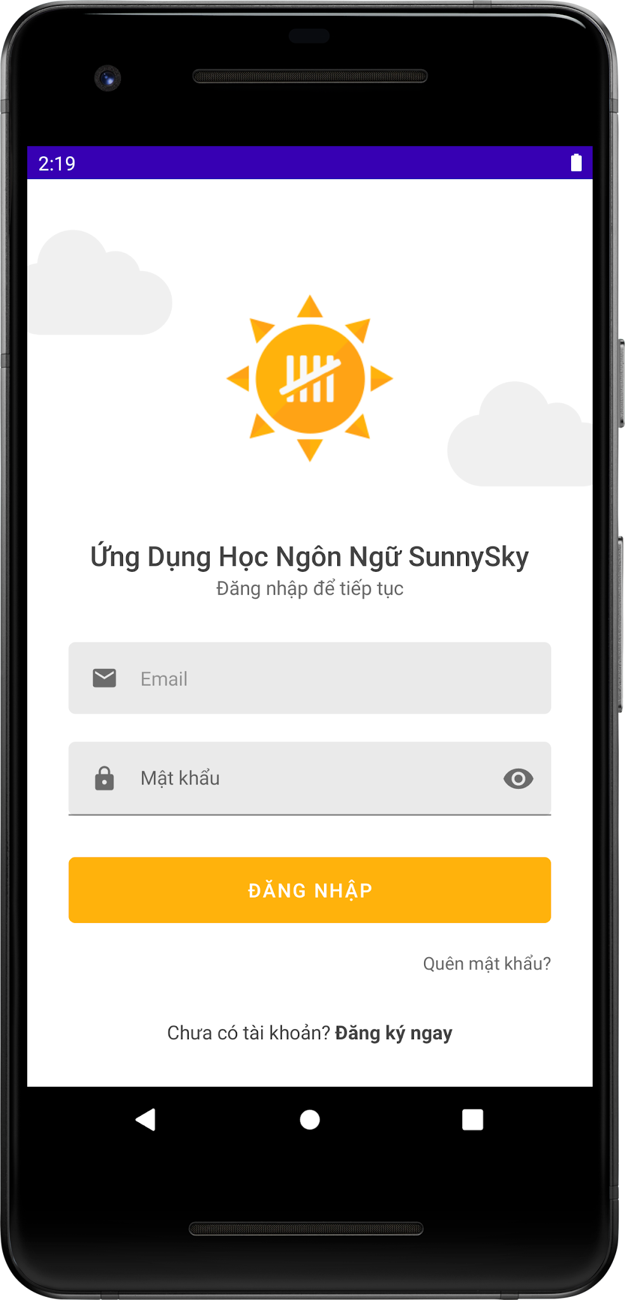
XÂY DỰNG WEBSITE SUMMER SHOP BÁN HÀNG ĐIỆN THOẠI CÓ THANH TOÁN ONLINE VÀ XÁC THỰC NGƯỜI DÙNG
ĐẠI HỌC CÔNG NGHIỆP HÀ NỘI
KHOA CÔNG NGHỆ THÔNG TIN
BÁO CÁO ĐỒ ÁN TỐT NGHIỆP
CBHD : TS. Nguyễn Văn Tỉnh
Sinh viên : Lê Văn Tùng
Mã số sinh viên : 2020606605

Slide 2
Lý do chọn đề tài
1
Tăng khả năng tiếp cận khách hàng
2
Hỗ trợ khách hàng mua sắm hiệu quả
3
Nâng cao trải nghiệm người dùng

Slide 3
Mục tiêu đề tài
1
Hiểu biết về xây dựng giao diện, thiết kế hệ thống, cơ sở dữ liệu và các công nghệ
2
Tiếp cận khách hàng tiềm năng trên toàn quốc và quốc tế thông qua nền tảng trực tuyến
3
Xây dựng và quảng bá thương hiệu cửa hàng, nâng cao sự nhận diện trên thị trường.

Slide 4
Phạm vi nghiên cứu
Khảo sát và nghiên cứu thực tế: Tìm hiểu tình hình kinh doanh và nhu cầu của khách hàng để tối ưu hóa hệ thống hỗ trợ bán hàng.
Phân tích chức năng và lựa chọn công nghệ: Xác định các chức năng cần thiết và chọn công nghệ phù hợp để xây dựng website hiệu quả.

Slide 5
Nội dung nghiên cứu
Javascript, React, NodeJS, MySQL
Github, Firebase, payOS
Bansamiq Cloud
Rational Rose, Case Studio2

Slide 6
Bố cục đề tài
01
02
03
Tổng quan
Phân tích thiết kế hệ thống
Cài đặt và kiểm thử

Slide 7

01
Tổng quan

Slide 8
Javascript
Firebase
MySQL
ReactJS
NodeJS

Slide 9

02
Phân tích thiết kế hệ thống

Slide 10
Yêu cầu chức năng
Đăng ký tài khoản
Đăng nhập, Đăng xuất, Quên mệt khẩu
Tìm kiếm, xem sản phẩm
Khách hàng
Xem danh sách mã giảm giá
Thêm sản phẩm vào giỏ hàng
Đặt hàng, hủy đơn hàng
Đánh giá sản phẩm
Xem và cập nhật thông tin cá nhân
Đổi mật khẩu, Đăng xuất

Slide 11
Yêu cầu chức năng
Đăng nhập/Đăng xuất/Quên mật khẩu
Thống kê
Quản lý sản phẩm
Người quản trị
Quản lý đơn hàng
Quản lý khách hàng
Theo dõi hệ thống
Xuất hóa đơn
Quản lý mã giảm giá, loại sản phẩm
Quản lý nhà sản xuất

Slide 12
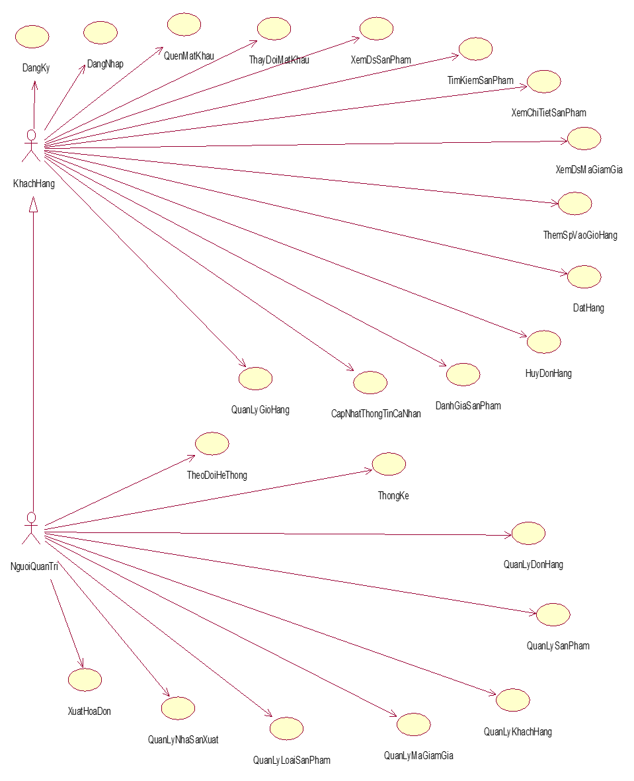

Biểu đồ use case

Slide 13
Đặc tả use case
Tên use case
Mô tả vắn tắt
Người thực hiện
Luồng cơ bản
Luồng sự kiện
Tiền điều kiện
Luồng rẽ nhánh
Hậu điều kiện

Slide 14
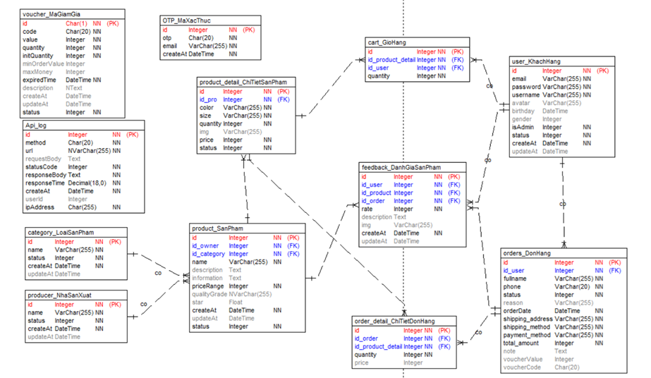

Thiết kế cơ sở dữ liệu

Slide 15
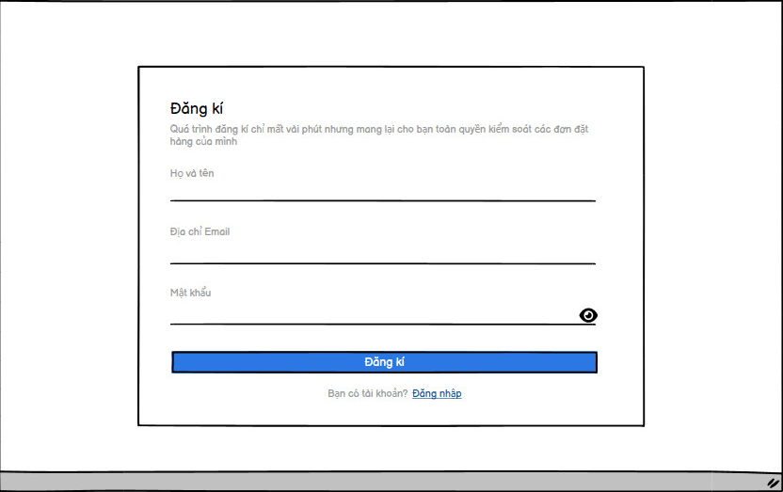

Thiết kế giao diện

Slide 16

03
Cài đặt và kiểm thử

Slide 17
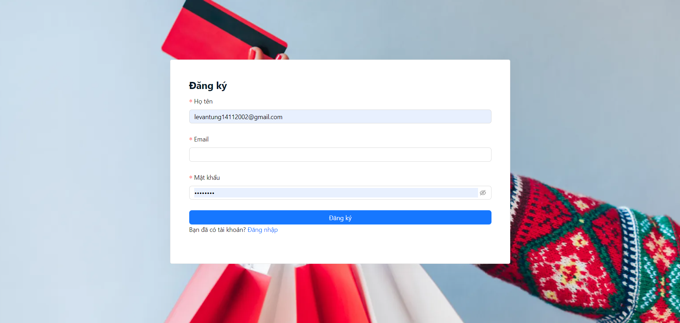
Môi trường cài đặt
Node version: 18.20.4
Npm version: 10.7.0
MySQL: 8.0

Slide 18
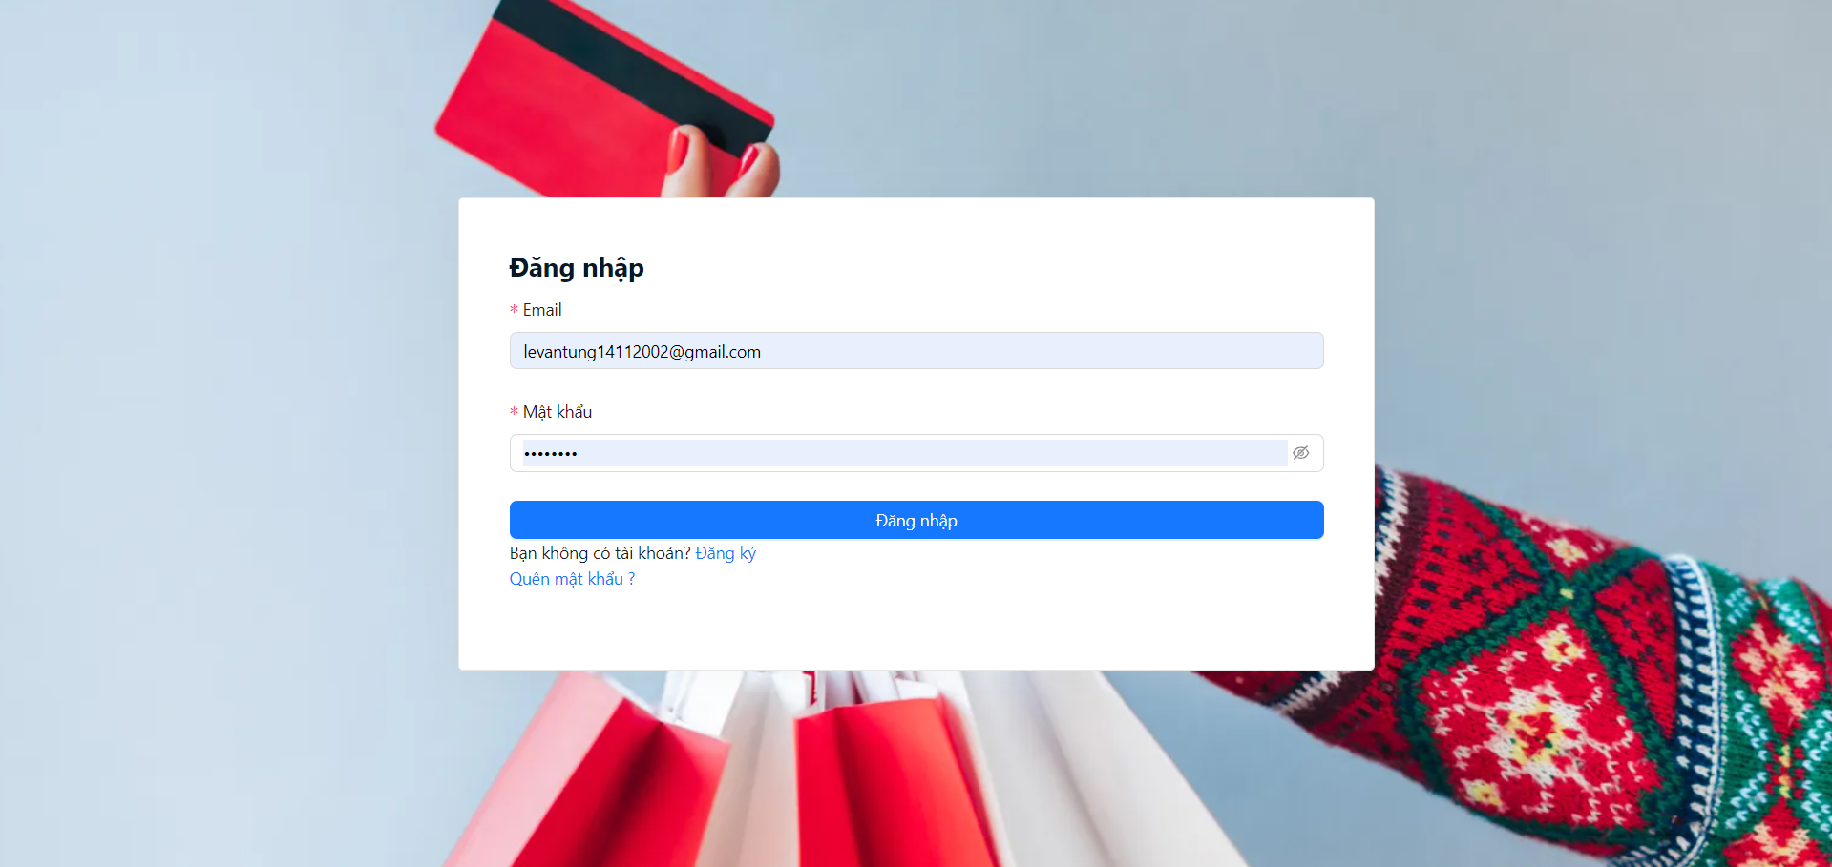
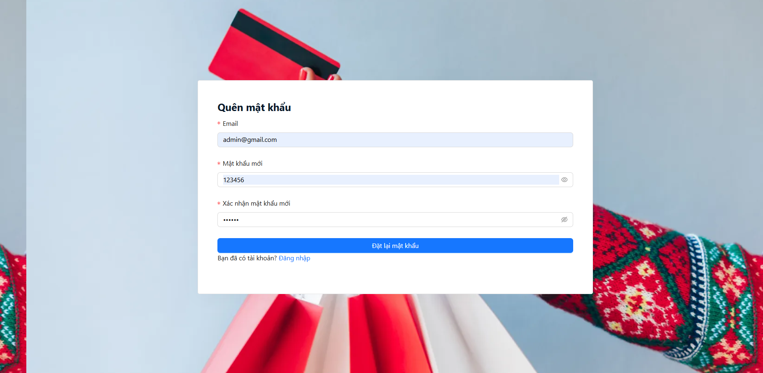
Kết quả giao diện
Giao diện đăng nhập, đăng ký, quên mật khẩu

Slide 19
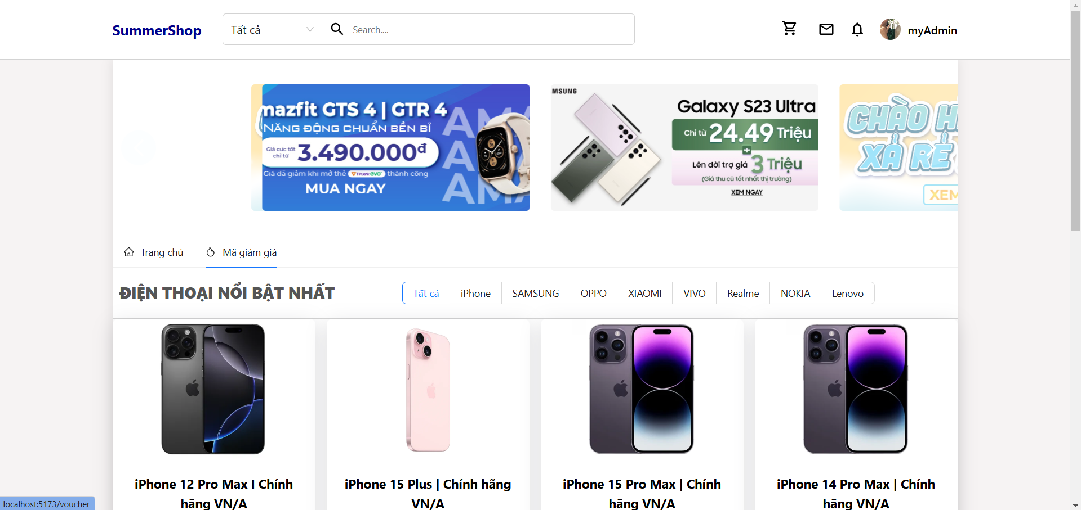
Kết quả giao diện
Giao diện trang chủ

Slide 20
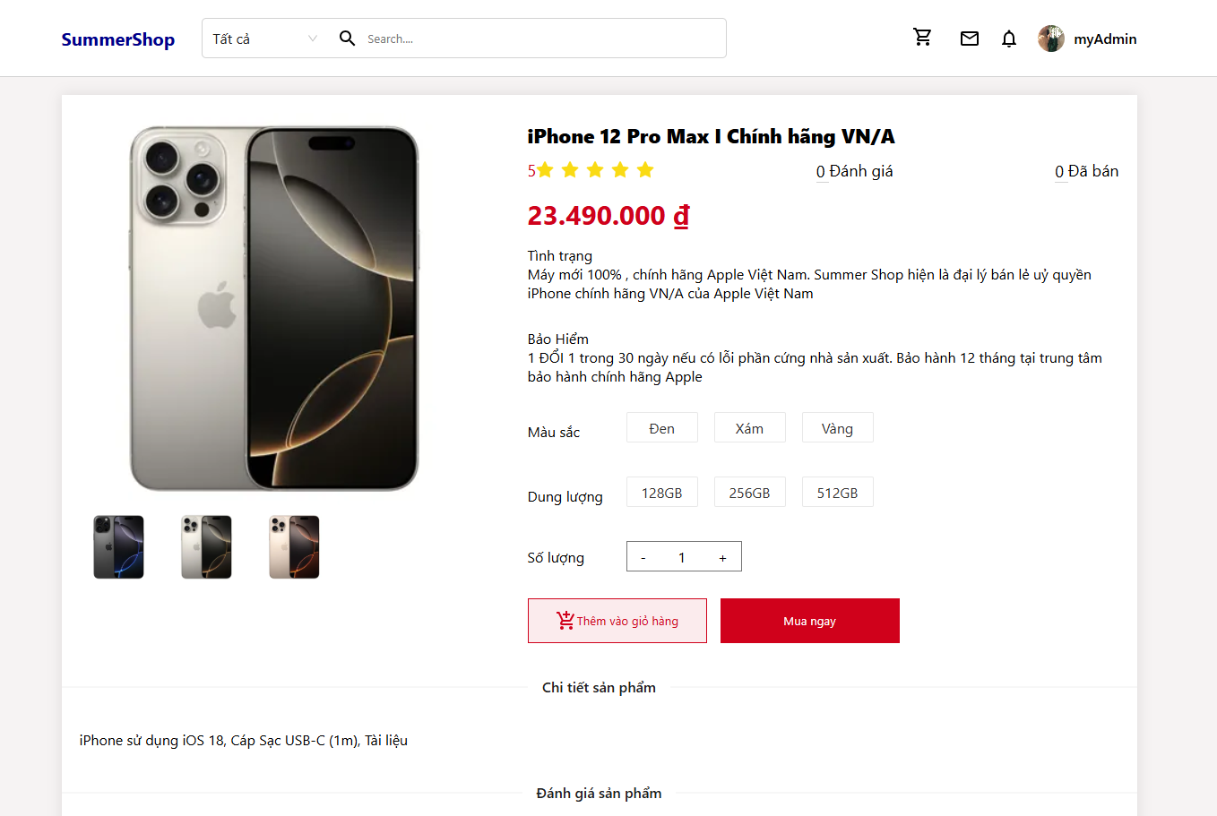
Kết quả giao diện
Giao diện Trang chi tiết sản phẩm

Slide 21
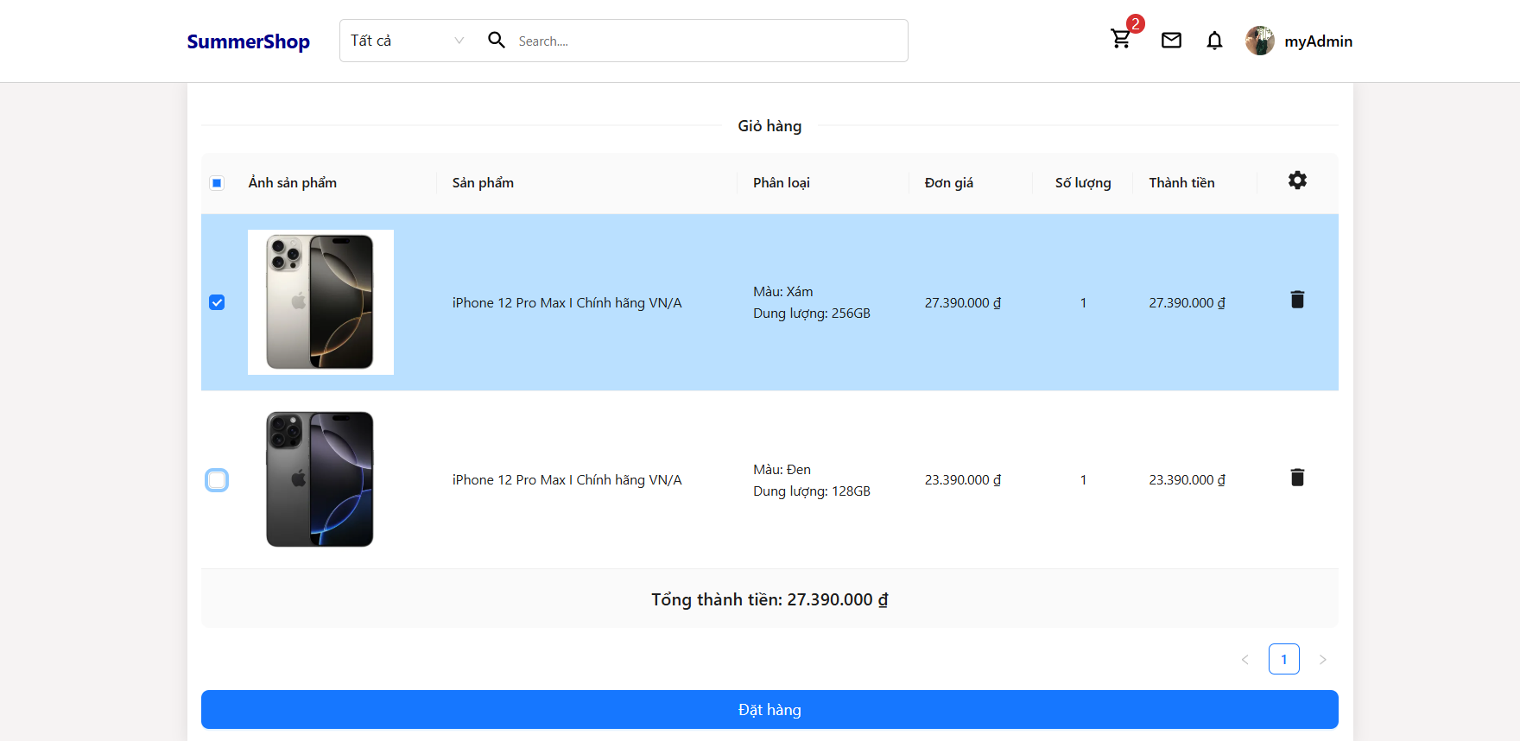
Kết quả giao diện
Giao diện Giỏ hàng

Slide 22
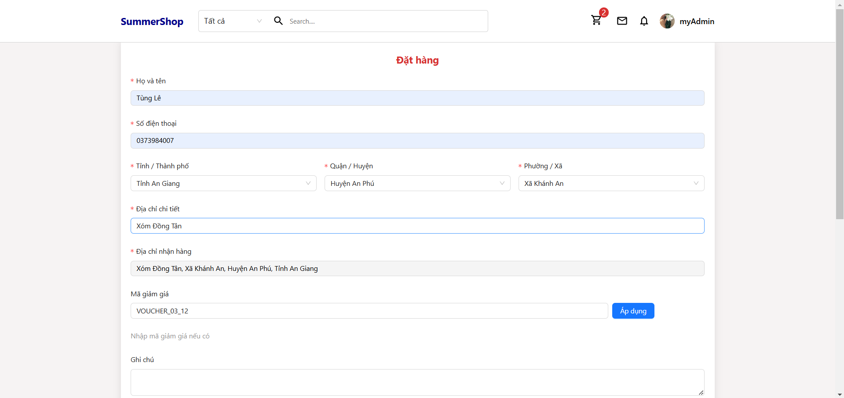
Kết quả giao diện
Giao diện Đặt hàng

Slide 23
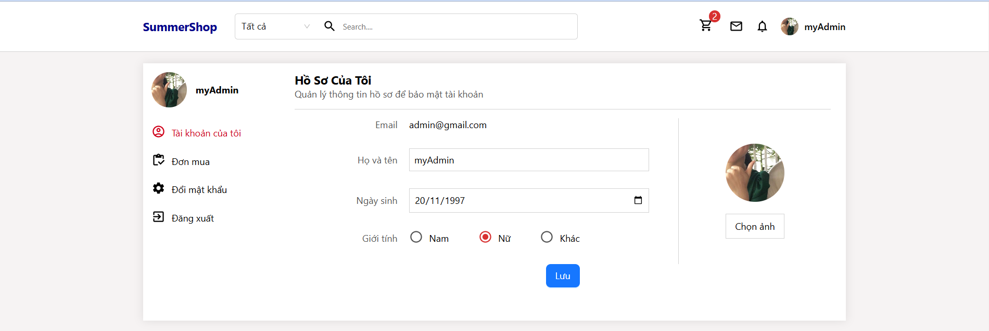
Kết quả giao diện
Giao diện Thông tin cá nhân

Slide 24
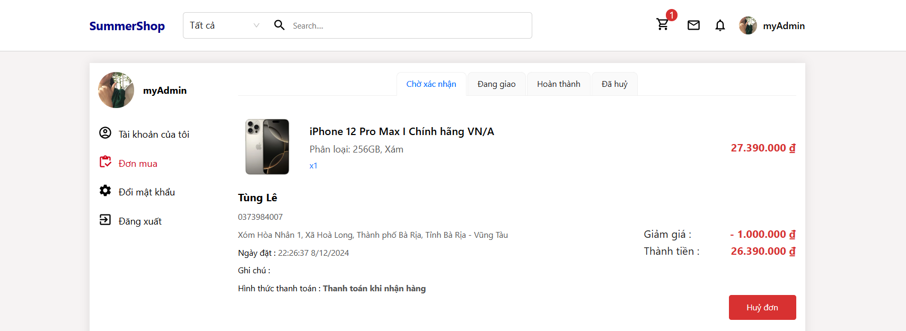
Kết quả giao diện
Giao diện Trang theo dõi đơn hàng

Slide 25
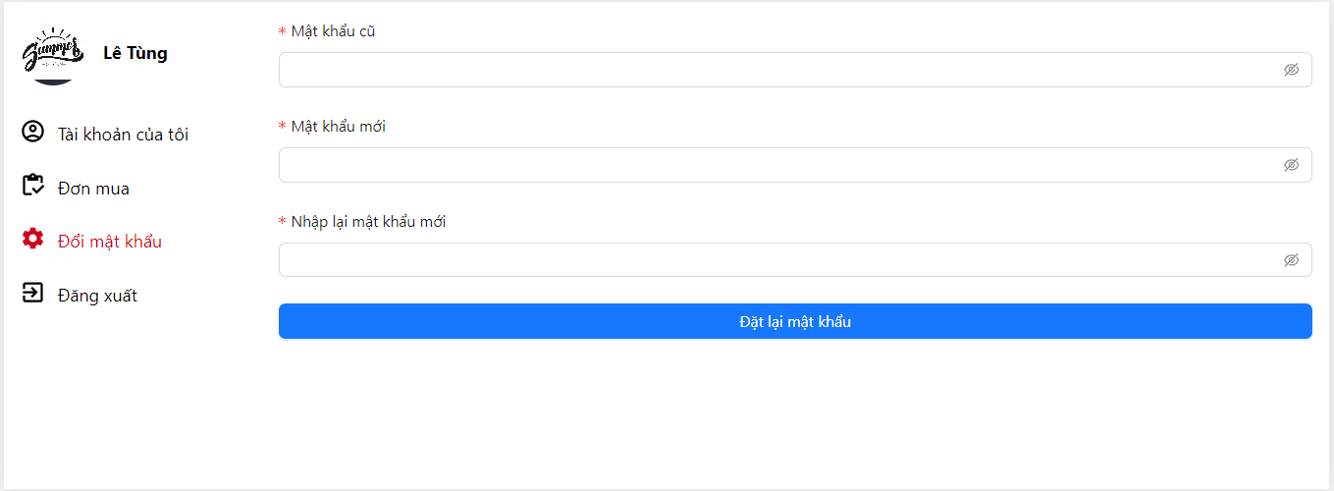
Kết quả giao diện
Giao diện Đổi mật khẩu

Slide 26
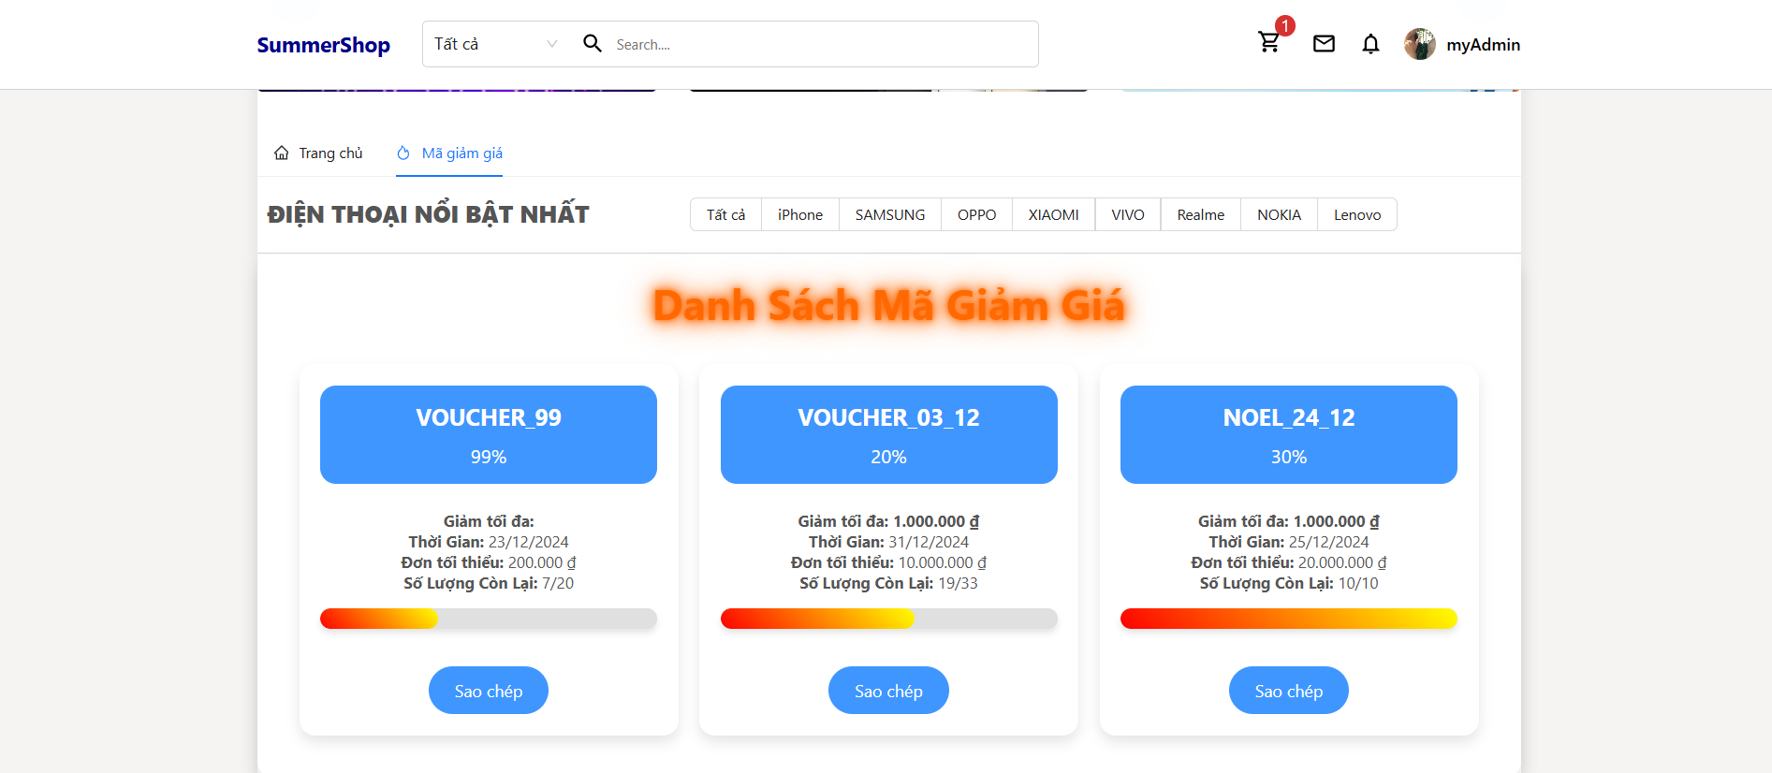
Kết quả giao diện
Giao diện Danh sách mã giảm giá

Slide 27
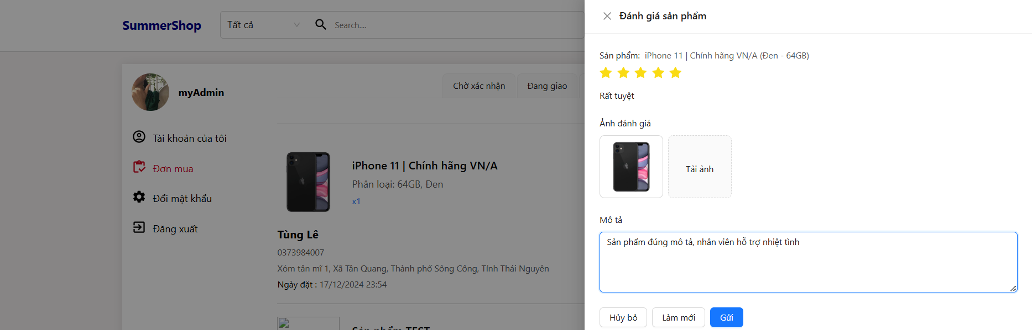
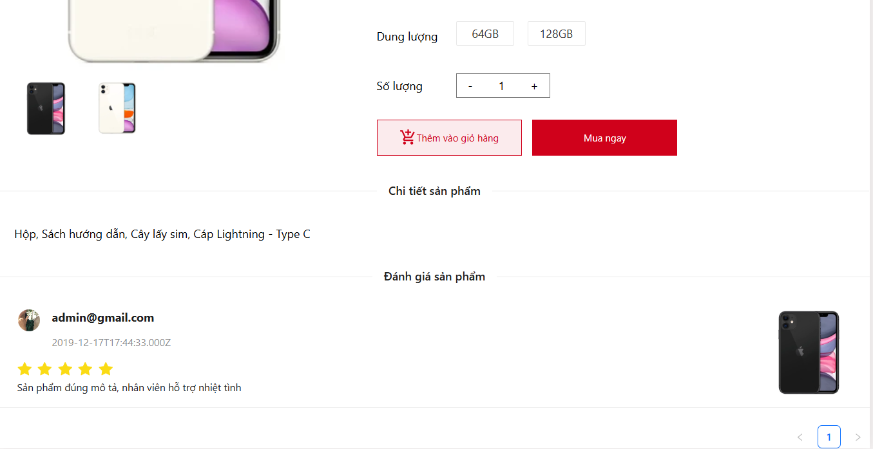
Kết quả giao diện
Giao diện Đánh giá sản phẩm

Slide 28
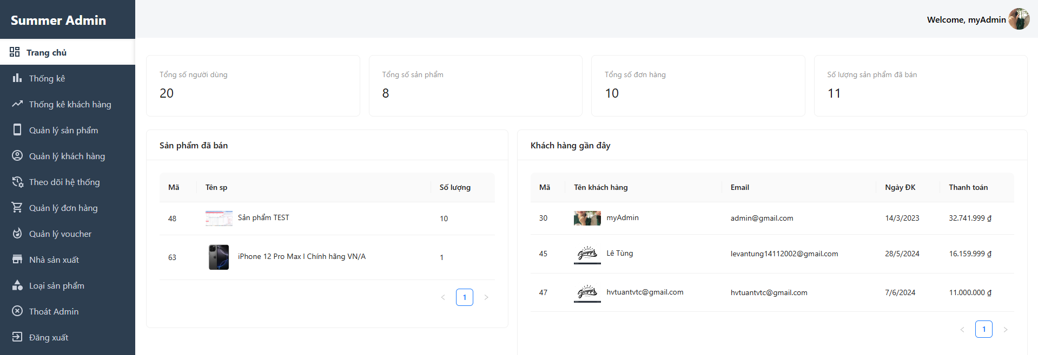
Kết quả giao diện
Giao diện Trang chủ quản trị

Slide 29
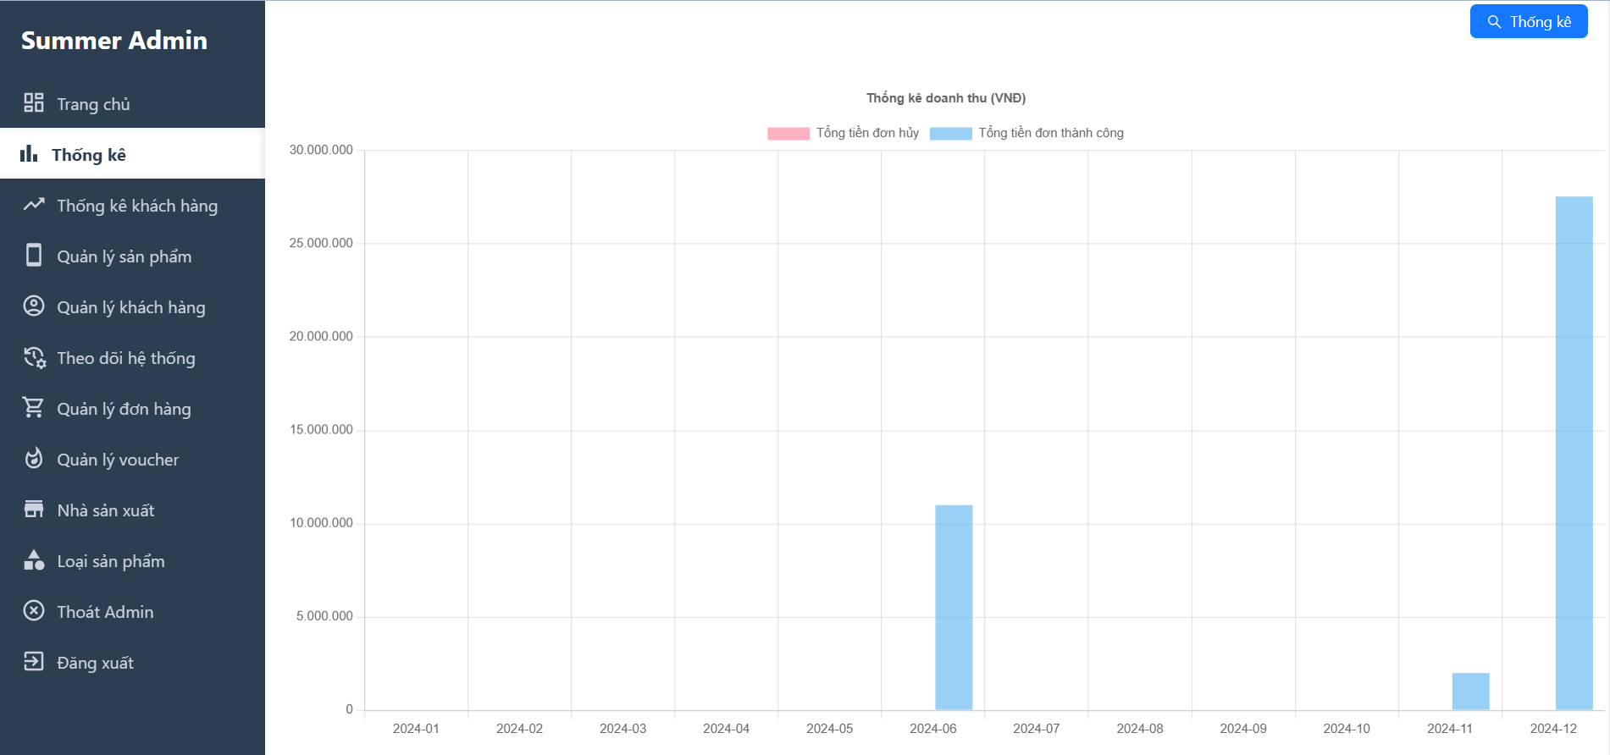
Kết quả giao diện
Giao diện Trang thống kê

Slide 30
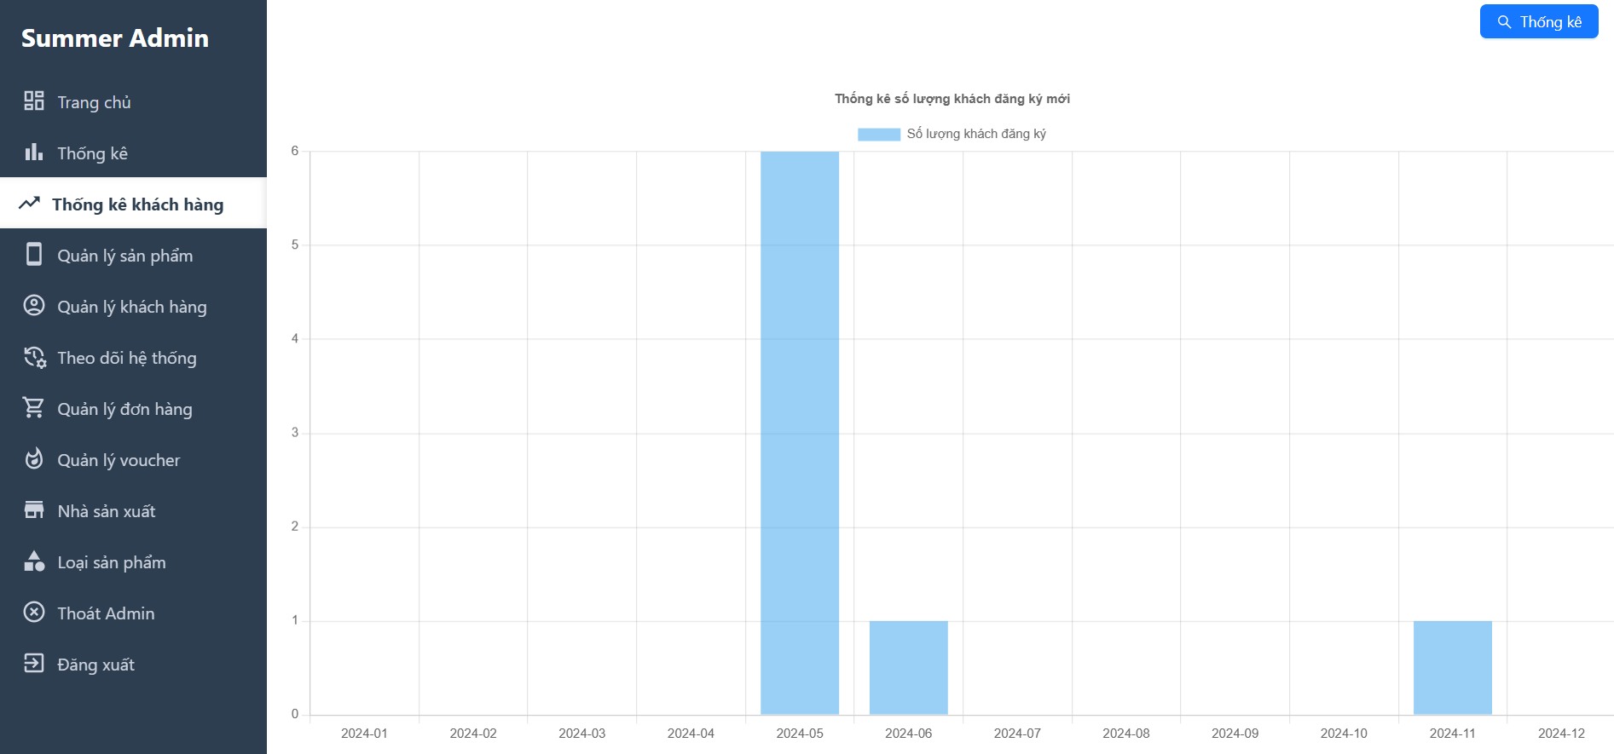
Kết quả giao diện
Giao diện Trang thống kê khách hàng

Slide 31
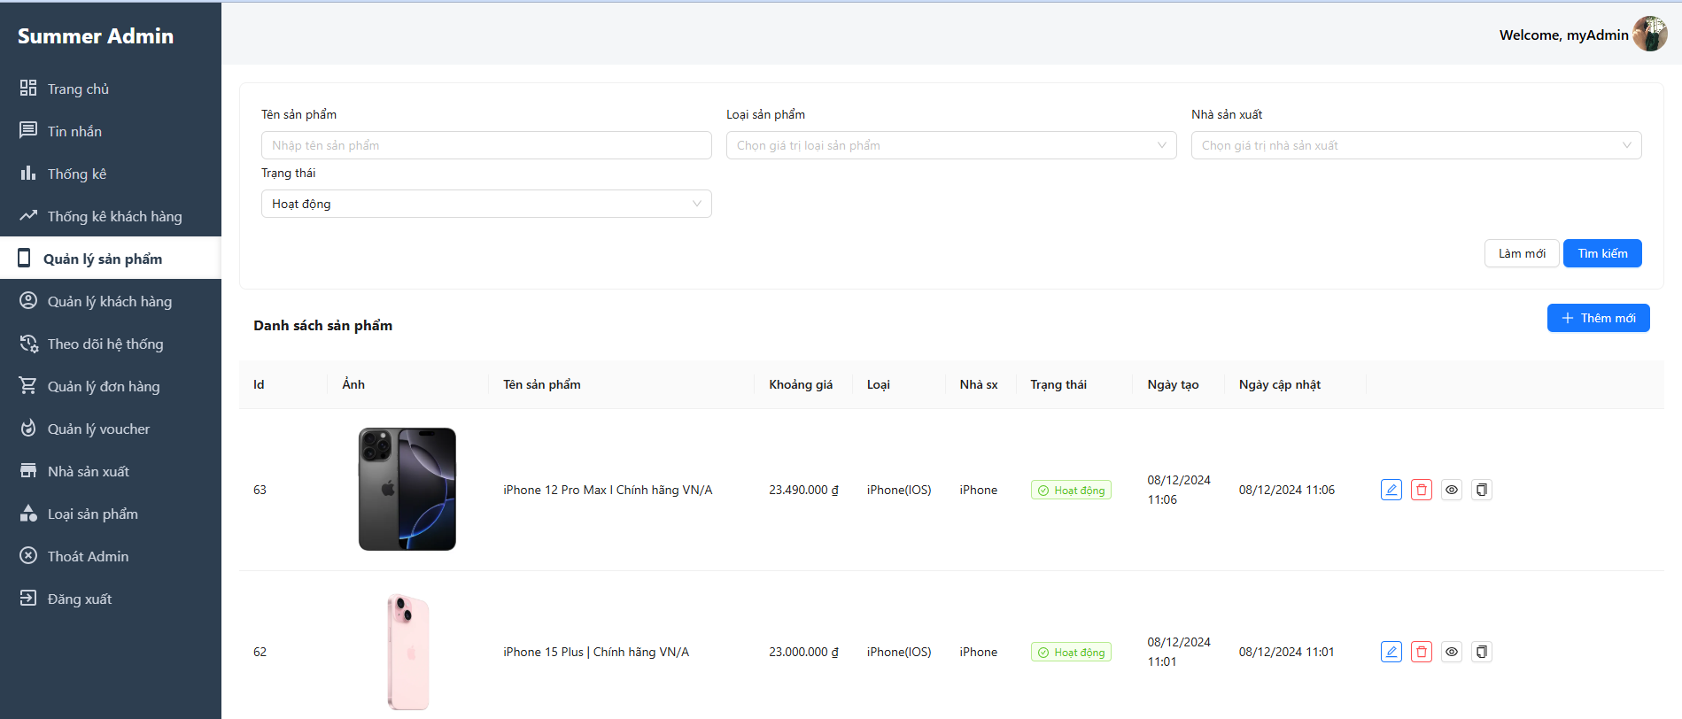
Kết quả giao diện
Giao diện Quản lý sản phẩm

Slide 32
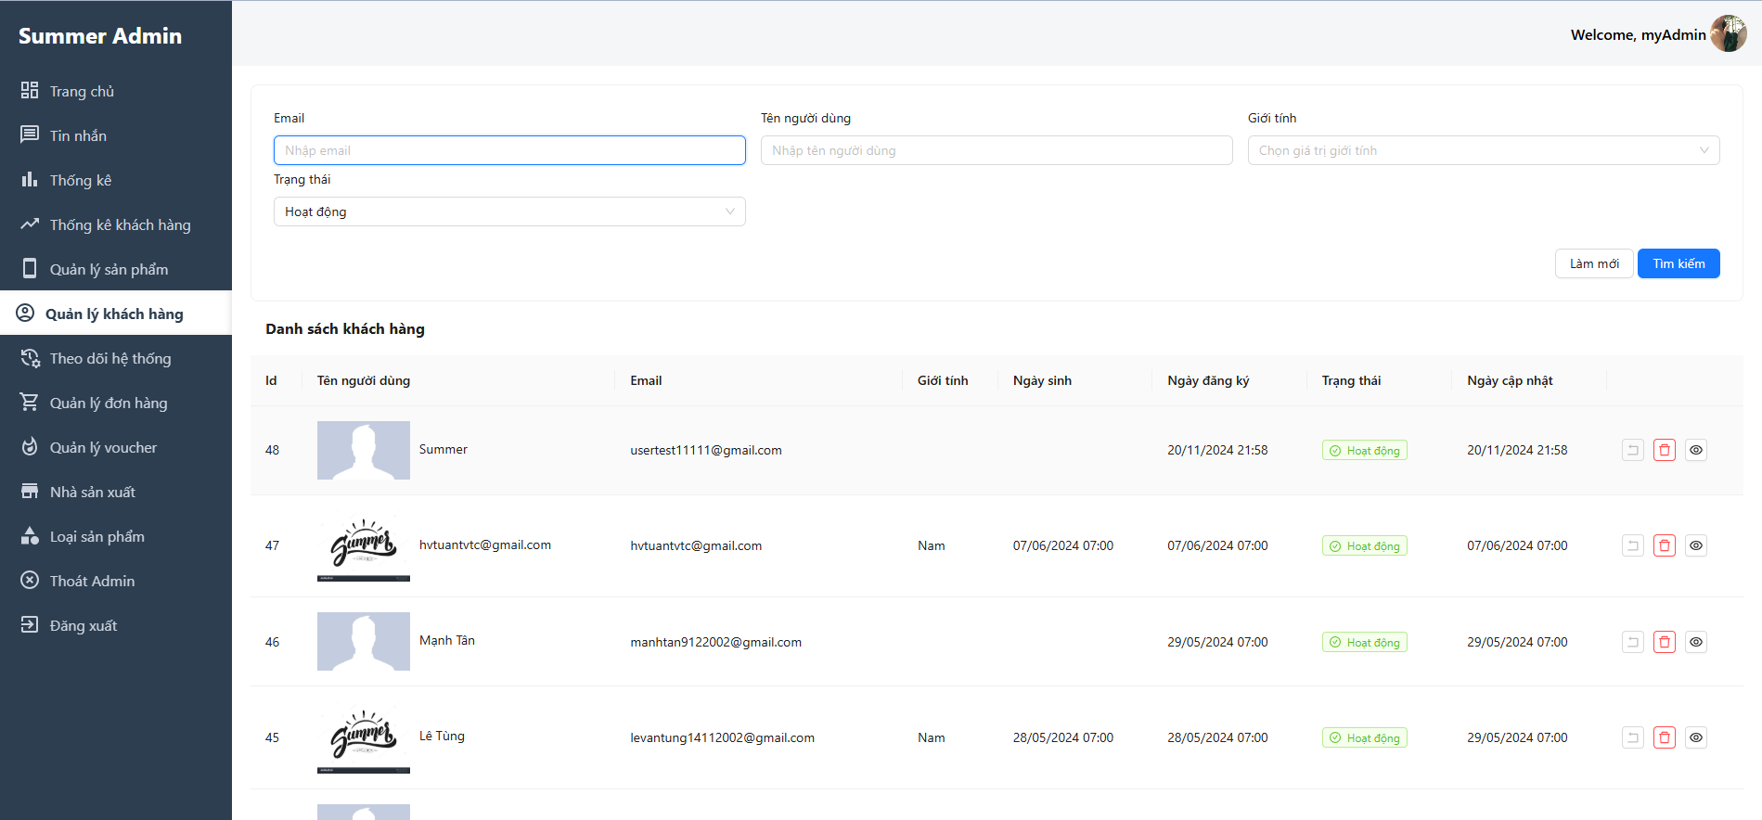
Kết quả giao diện
Giao diện Quản lý khách hàng

Slide 33
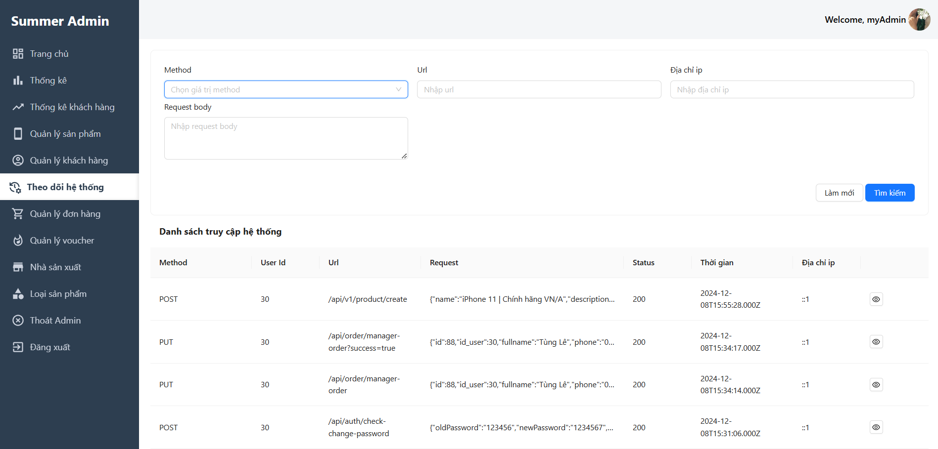
Kết quả giao diện
Giao diện Theo dõi hệ thống

Slide 34
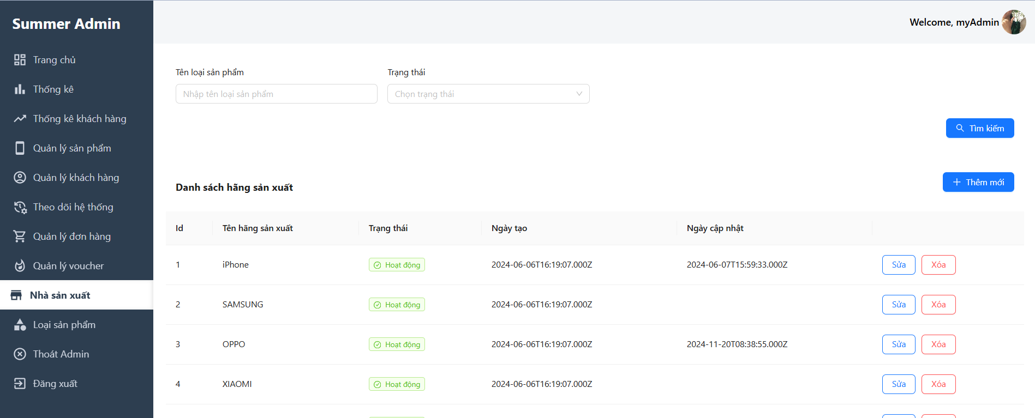
Kết quả giao diện
Giao diện Quản lý nhà sản xuất

Slide 35
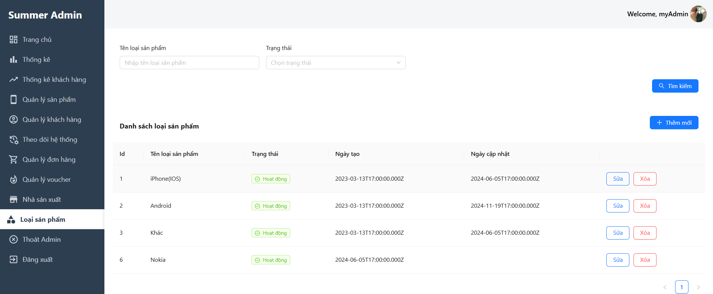
Kết quả giao diện
Giao diện Quản lý loại sản phẩm

Slide 36

03
Kiểm thử hệ thống

Slide 37
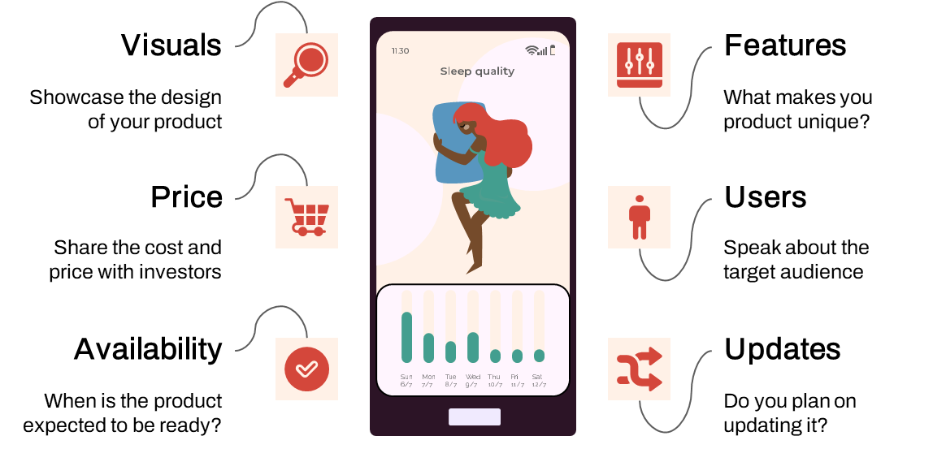
Kế hoạch kiểm thử
Kiểm thử chức năng: thực hiện đúng luồng như tài liệu đặc tả: Cập nhật dữ liệu vào các bảng, message hiển thị thông báo, Kiểm tra dữ liệu,…
Kiểm thử giao diện : Kích thước, màu sắc các thành phần, phản hồi khi tương tác….

Slide 38
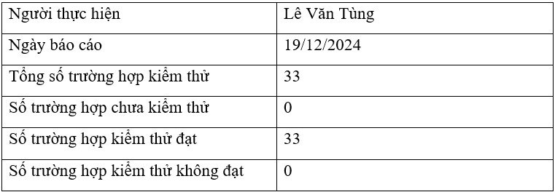
Kết quả kiểm thử

Slide 39

Cảm ơn thầy cô trong hội đồng và các bạn đã chú ý lắng nghe!
Thông tin liên hệ
levantung14112002@gmail.com
0373984007
Mễ Trì, Nam Từ Liêm, Hà Nội

